Slide 1
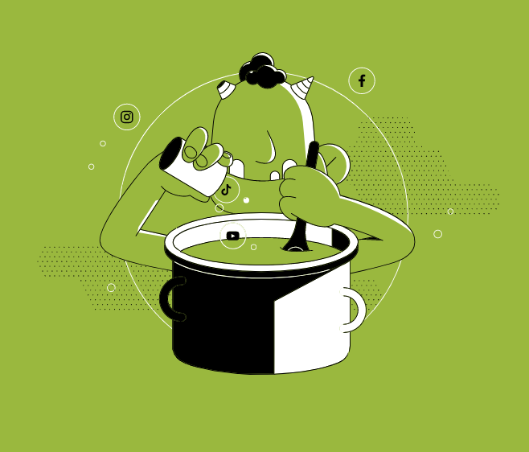

Урок 8: Стереотипы и язык вражды
Раздел 4 Часть C

Slide 2
Дискуссия
Вопрос 1:
Что такое язык вражды и откуда он берётся?

Slide 3
Дискуссия
Вопрос 2:
Где находится граница между свободой слова и языком вражды?

Slide 4
Дискуссия
Вопрос 3:
Как стереотипы связаны с языком вражды?

Slide 5
Дискуссия
Вопрос 4:
Как стереотипы могут привести к насилию и ненависти?

Slide 6
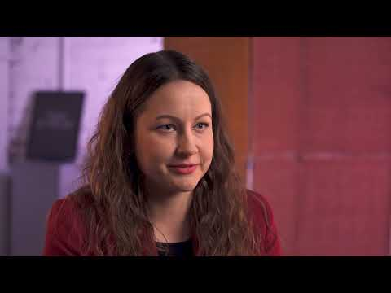
Видео

Slide 7
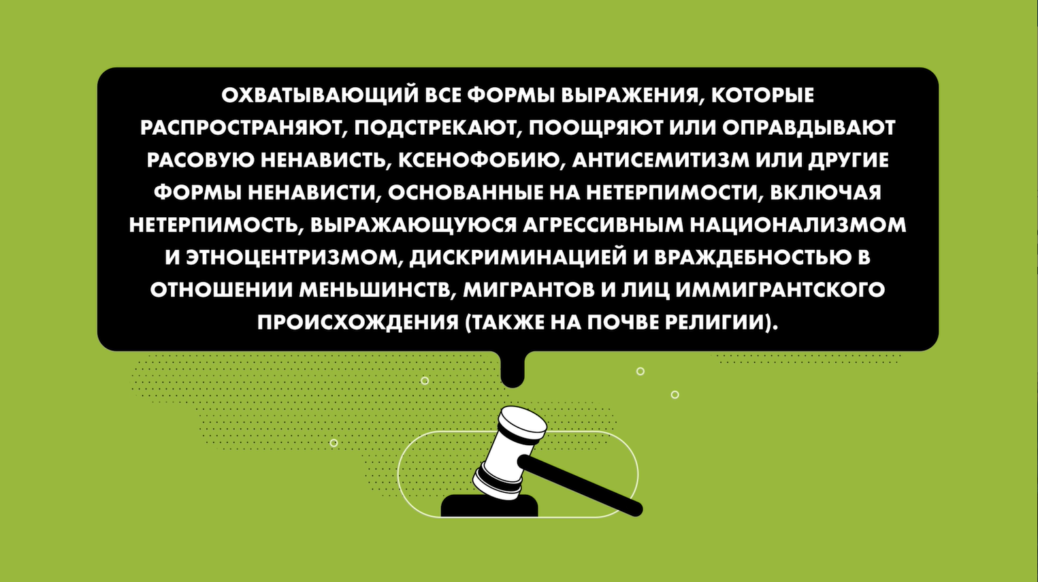
Язык вражды
В соответствии с Европейским судом по правам человека

Slide 8
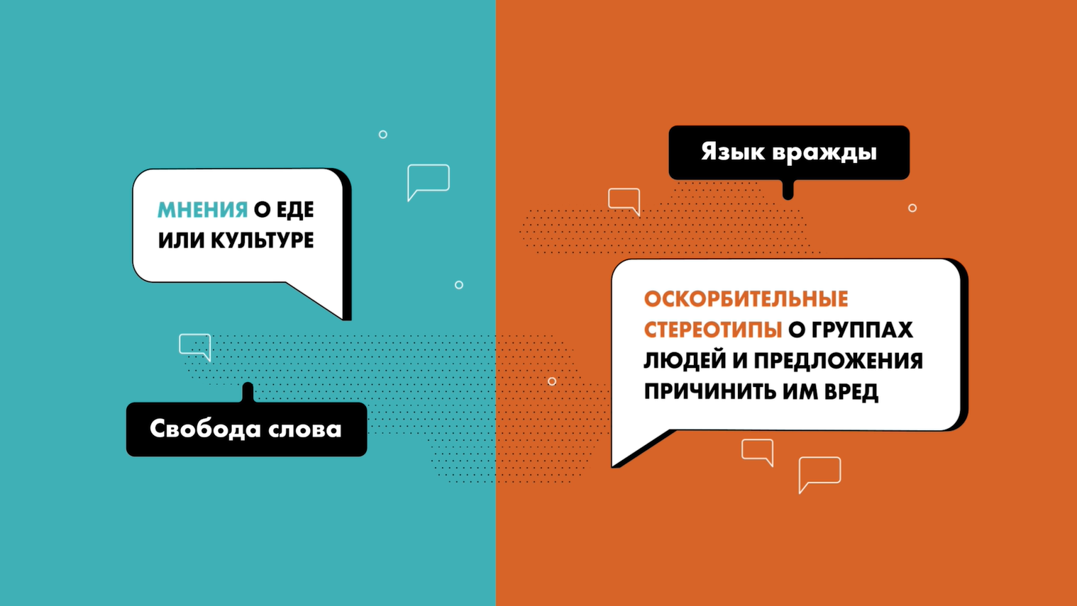

Slide 9
Если сомневаетесь спросите себя:
Свобода слова против языка вражды
?
Какова цель?
Что это поощряет?
Как это влияет на общество?
Какое отношение это показывает к меньшинству?
Это гуманно?
Поощряет ли это преступления на почве ненависти?

Slide 10
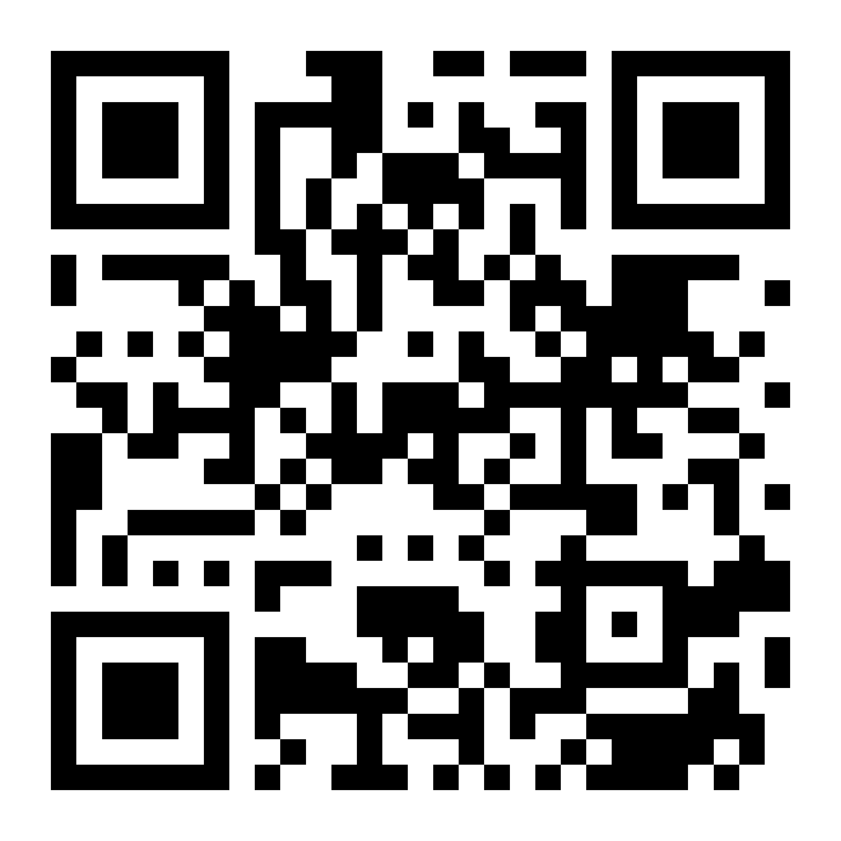
Тест: Инклюзивный язык
https://ej.uz/inclusivelanguage
Notes:
https://ej.uz/inclusivelanguage

Slide 11
Выводы

Slide 12


